Slide 1
딥 러닝 Lec&Lab 10
ReLU
Better non-linearity
(better than Sigmoid)

Slide 2
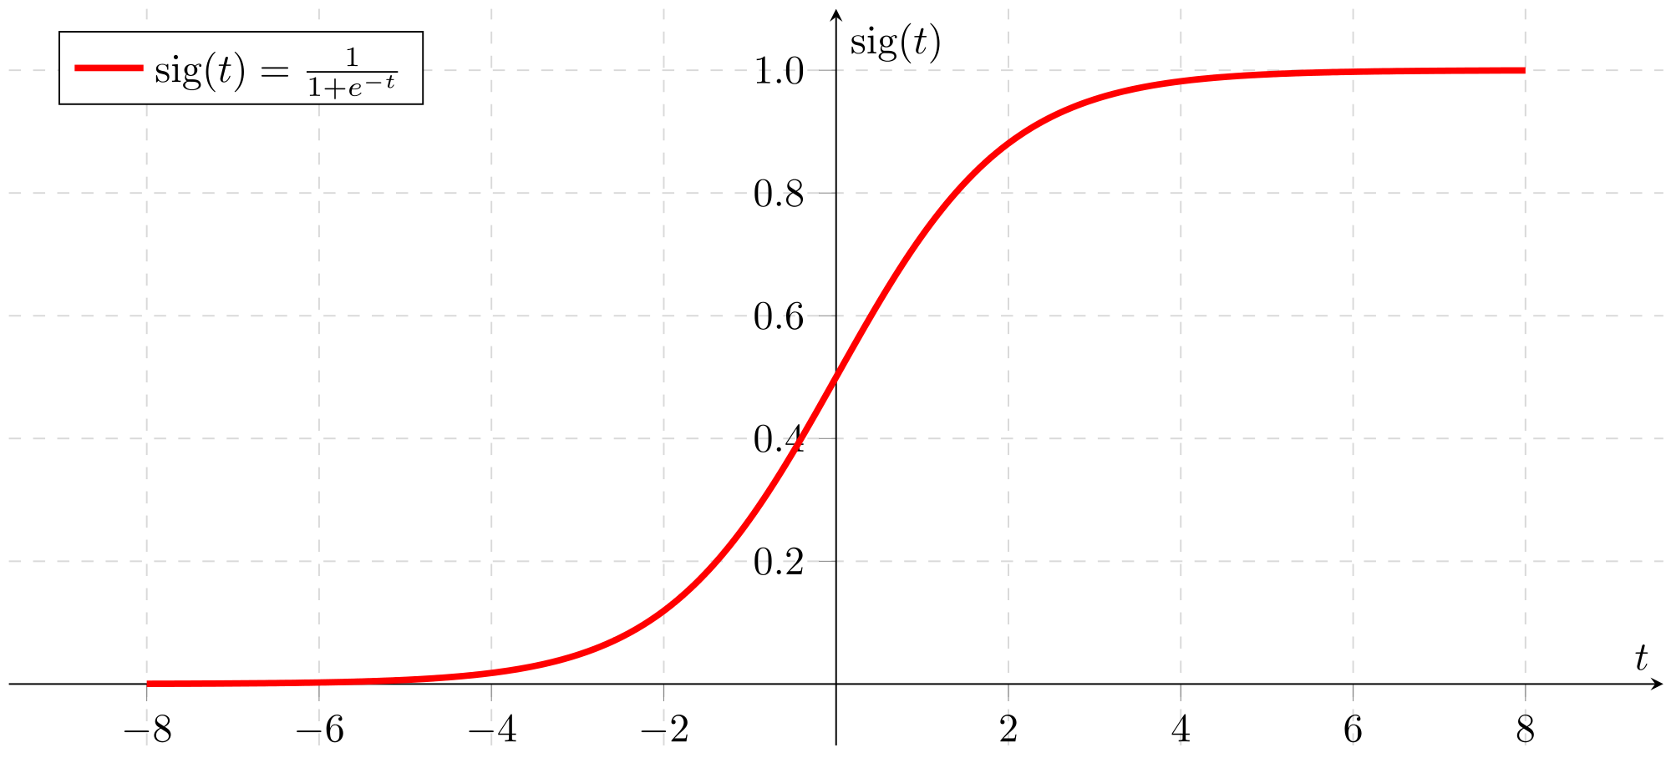
What is Sigmoid?
ReLU better non-linearity
Linear-regression에 쓰던(H(x) = wx +b)가설형태를
Logistic-regression의 가설형태로 인코딩하기 위해 사용되는 활성함수
2

Slide 3
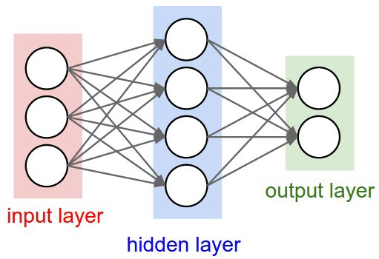
NN(Neural Net)
ReLU better non-linearity
뉴런 학습을 통해 문제를 더 Deep하고 Wide하게 학습시켜 해결하는 모델
3

Slide 4
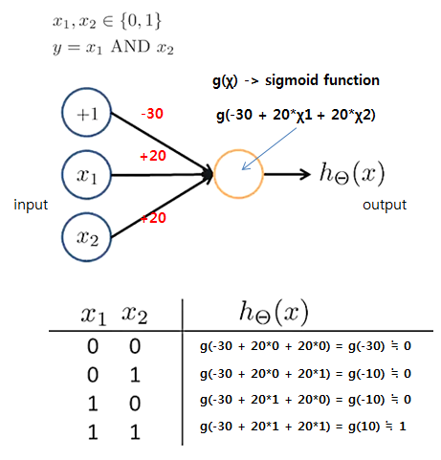
NN(Neural Net)’s Sigmoid
ReLU better non-linearity
신경망 사이의 출력 값을 Sigmoid함수를 적용시켜준다.
Ex)AND게이트
*
*
4

Slide 5
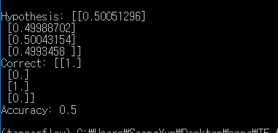
What is problem?
ReLU better non-linearity
더 Deep 하고 Wide한 형태의 신경망(NN)은 올바른 결과값을 도출할 수 있을까?
x_data = np.array([[0, 0], [0, 1], [1, 0], [1, 1]], dtype=np.float32)
y_data = np.array([[0], [1], [1], [0]], dtype=np.float32)
X = tf.placeholder(tf.float32, [None, 2])
Y = tf.placeholder(tf.float32, [None, 1])
W1 = tf.Variable(tf.random_uniform([2,5], -1.0, 1.0), name='weight1')
b1 = tf.Variable(tf.zeros([5]), name='bias1')
W2 = tf.Variable(tf.random_uniform([5, 5], -1.0, 1.0), name='weight2')
b2 = tf.Variable(tf.zeros([5]), name='bias2')
…………
…………
W9 = tf.Variable(tf.random_uniform([5, 5], -1.0, 1.0), name='weight9')
b9 = tf.Variable(tf.zeros([5]), name='bias9')
W10 = tf.Variable(tf.random_uniform([5, 1], -1.0, 1.0), name='weight10')
b10 = tf.Variable(tf.zeros([1]), name='bias10')
L1 = tf. sigmoid(tf.matmul(X,W1) + b1)
L2 = tf. sigmoid(tf.matmul(L1,W2) + b2)
…………
L9 = tf. sigmoid(tf.matmul(L8,W9) + b9)
hypothesis = tf.sigmoid(tf.matmul(L9, W10) + b10)
오히려 더 떨어짐
5

Slide 6
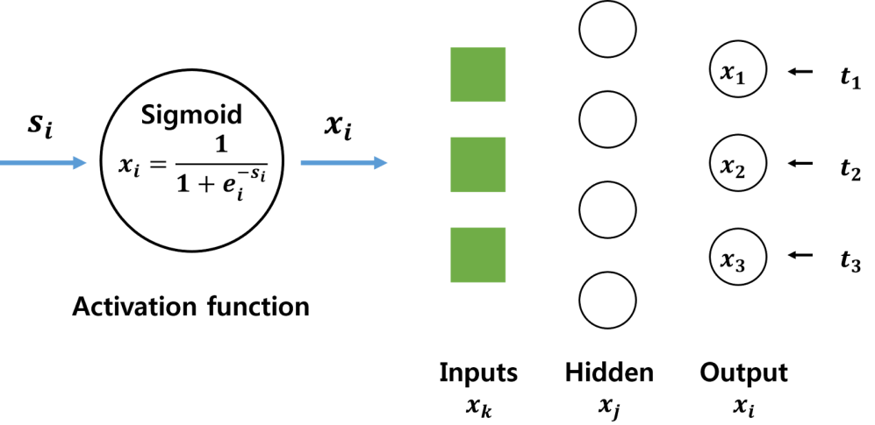

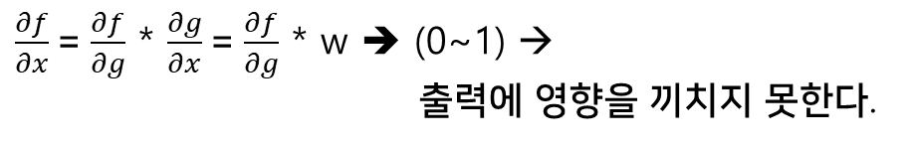



Why?
ReLU better non-linearity
hypothesis = tf.sigmoid(tf.matmul(X, W) + b)
x
$\frac{∂f}{∂x}$ = $\frac{∂f}{∂g}$ * $\frac{∂g}{∂x}$
$\frac{∂g}{∂x}$ = w
w ➔ 0~1
g =
x*w
……………
g
f
w
$\frac{∂g}{∂w}$ = x
$\frac{∂f}{∂w}$ = $\frac{∂f}{∂g}$ * $\frac{∂g}{∂w}$
$\frac{∂f}{∂x}$ = $\frac{∂f}{∂g}$ * $\frac{∂g}{∂x}$ = $\frac{∂f}{∂g}$ * w ➔ (0~1) →
출력에 영향을 끼치지 못한다.
6

Slide 7
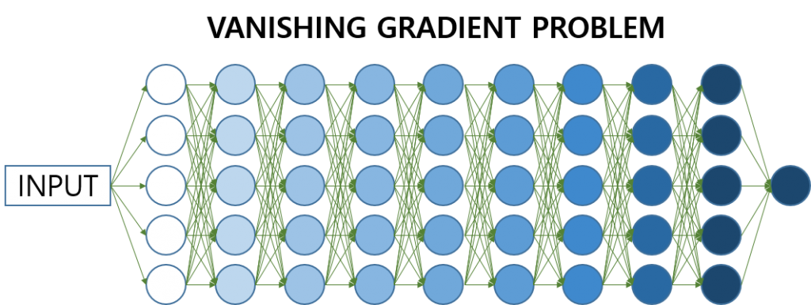
Vanishing Gradient
ReLU better non-linearity
레이어가 많아질 수 록 기울기(결과에 대한 입력 값의 영향)가 사라진다.
➔ Backpropagation의 의미가 없어진다.
7

Slide 8
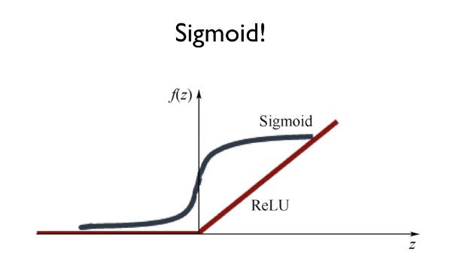
Solution
ReLU better non-linearity
출력이 0~1이 되는 sigmoid function이 아닌
입력에 비례해 주는 함수를 넣으면 어떨까?
8

Slide 9
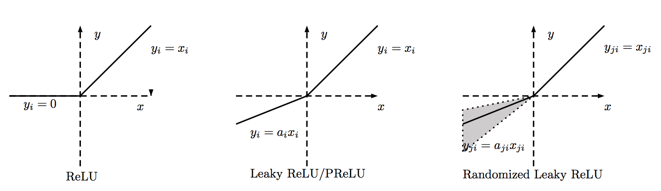
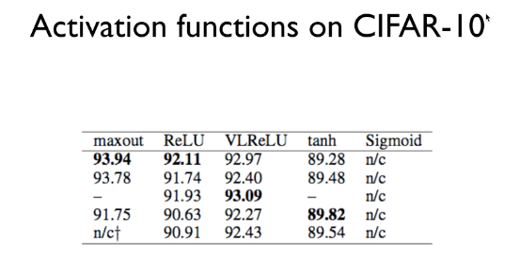
ReLU
ReLU better non-linearity
Sigmoid function의 문제를 NN에서 보안 해줄 수 있는 Activate function
L1 = tf.sigmoid(tf.matmul(X, W1) + b1)
L1 = tf.nn.relu(tf.matmul(X, W1) + b1)
9

Slide 10
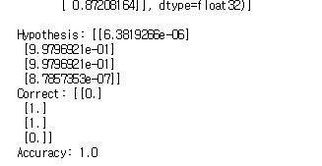
How about ReLU?
ReLU better non-linearity
기존의 XOR 코드에서 sigmoid -> nn.relu로 바꾸어 주면
x_data = np.array([[0, 0], [0, 1], [1, 0], [1, 1]], dtype=np.float32)
y_data = np.array([[0], [1], [1], [0]], dtype=np.float32)
X = tf.placeholder(tf.float32, [None, 2])
Y = tf.placeholder(tf.float32, [None, 1])
W1 = tf.Variable(tf.random_uniform([2,5], -1.0, 1.0), name='weight1')
b1 = tf.Variable(tf.zeros([5]), name='bias1')
W2 = tf.Variable(tf.random_uniform([5, 5], -1.0, 1.0), name='weight2')
b2 = tf.Variable(tf.zeros([5]), name='bias2')
…………
…………
W9 = tf.Variable(tf.random_uniform([5, 5], -1.0, 1.0), name='weight9')
b9 = tf.Variable(tf.zeros([5]), name='bias9')
W10 = tf.Variable(tf.random_uniform([5, 1], -1.0, 1.0), name='weight10')
b10 = tf.Variable(tf.zeros([1]), name='bias10')
L1 = tf. sigmoid(tf.matmul(X,W1) + b1)
L2 = tf. sigmoid(tf.matmul(L1,W2) + b2)
…………
L9 = tf. sigmoid(tf.matmul(L8,W9) + b9)
hypothesis = tf.sigmoid(tf.matmul(L9, W10) + b10)
일치
10

Slide 11
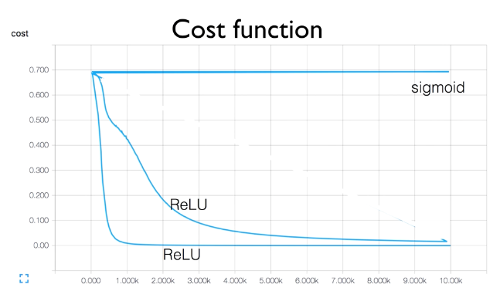
Others problem
ReLU better non-linearity
ReLU를 적용한 Backpropagation에도 cost(오차)에 차이가 있었다.
11

Slide 12
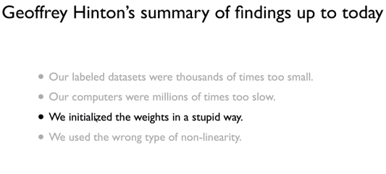
Others problem
ReLU better non-linearity
초기값을 잘 정하자
12
4

Slide 13
Restricted Boltzmann Machine(RBM)
ReLU better non-linearity
효율적인 초기값을 찾는 방법
Forward
(Encode)
Backward
(Decode)
x1
w1
x`1
w1
w2
w2
x2
w3
x`2
w3
…
…
x3
x`3
x4
x`4
xn <-> x`n과 차이가 최소가 되는 주 을 찾아내는 동작 원리
13
4

Slide 14
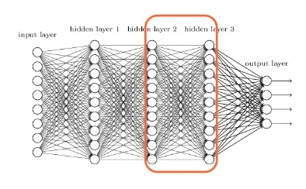
Fine - Tuning
ReLU better non-linearity
초기값을 더 안정되게 셋팅해준다.
Deep Belief Network(DBN)
- 초기값 by RBM
w
w
w
w
w
w
…
w
w
w
w
w
w
…
w
w
w
w
w
w
…
DBN을 거친 후 전체 학습
14
4

Slide 15
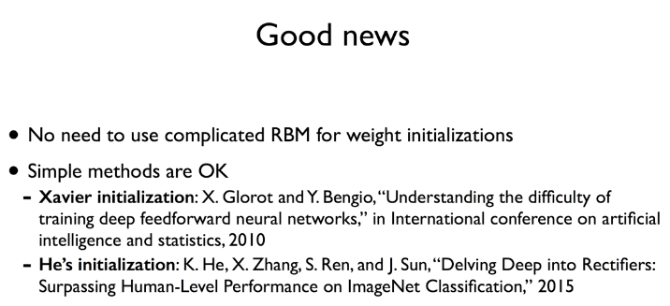
Good news
ReLU better non-linearity
하지만 복잡한 셋팅 없이 초기값을 정할 수 있다는 연구 결과가 나타난다.
15
4

Slide 16
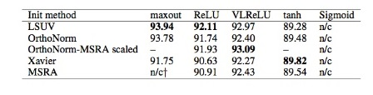
Xavier/He initialization
ReLU better non-linearity
초기값을 좋은 값(너무 크지도, 너무 작지도 않은값)으로 주기 위해
초기값을 입력값의 수 와 출력값의 수를 이용한 초기값 설정코드
Xavier initialization (2010)
W = np.random.randn(fan_in, fan_out)/np.sqrt(fan_in)
He’s initialization (2015)
W = np.random.randn(fan_in, fan_out)/np.sqrt(fan_in/2)
다양한 초기값 설정 방법에대한 정확도
16
4

Slide 17
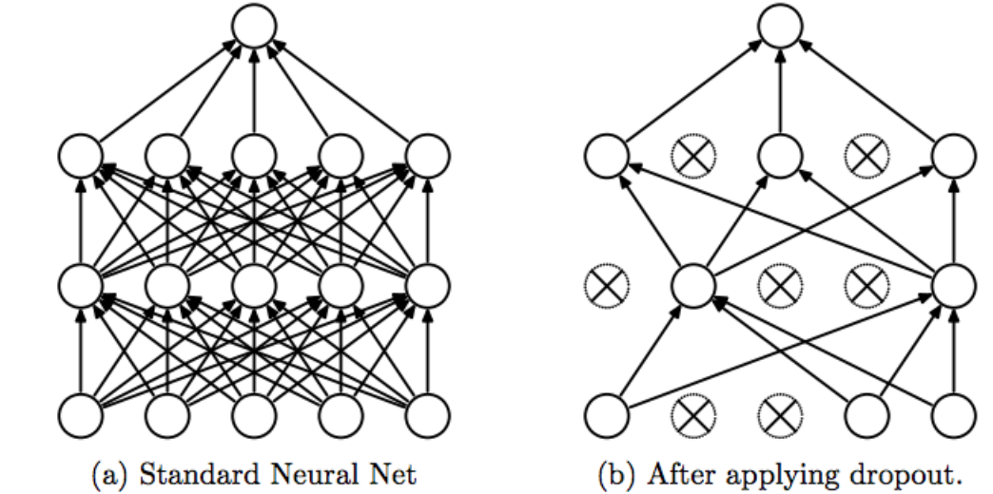
Dropout
ReLU better non-linearity
NN에 발생하는 Overfitting을 해결하는 하나의 방법
Overfitting 해결법
More training data (더 많은 데이터를 학습시킨다.)
Reduce the number of features (형태의 수를 줄인다.)
Regularization(weight의 차수를 너무 높게 주지말자.)
Dropout: forward pass 에서 램덤하게 뉴런들을 끊어 버리자
17
4

Slide 18
Dropout
ReLU better non-linearity
TensorFlow implementation(텐서플로우 실행법)
Dropout_rate = tf.placeholder(“float”)
_L1 = tf.nn.relu(tf.add(tf.matmul(X, W1), B1))
L1 = tf.nn.dropout(_L1, dropout_rate)
* 무시할 뉴런의 확률 ex)0.5 = 50%사용, 0.7 = 70%사용
#단 학습할 때만 dropout을 쓰임(실제값엔 100%사용)
TRAIN:
sess.run(optimizer, feed_dict={X: batch_xs, Y: batch_ys, dropout_rate: 0.7}}
EVALUATION:
print “Accuracy:”, accuracy.eval({X: mnist.test.images, Y:mnist.test.labels, dropout_rate: 1})
18
4

Slide 19
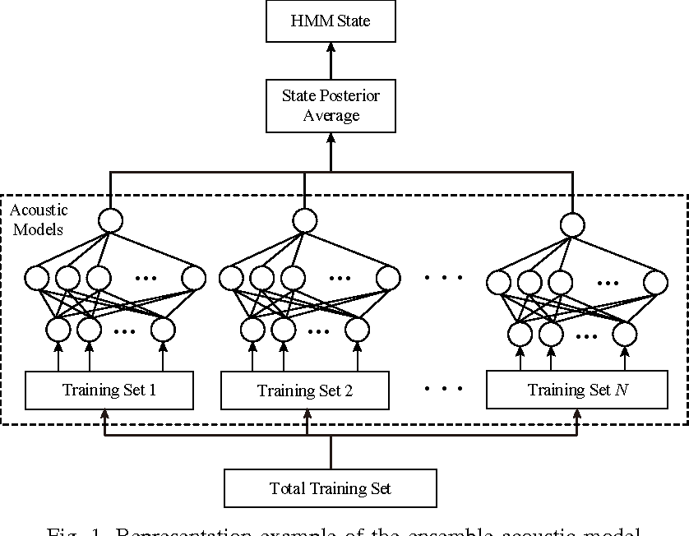
Ensemble
ReLU better non-linearity
여러 개의 Training set을 하나의 Training set으로 학습 시키는 방법
더 정확하게 결과값을 출력(정확도 92% -> 95%)
19
4

Slide 20
LEGO
ReLU better non-linearity
신경망 구조를 마치 레고처럼 쌓아 올릴 수 있다.
Feedforward neural network
Fast forward
X
Y
Split & merge
X1
X
Y
X2
Y
X3
Recurrent network
20
4

Slide 21
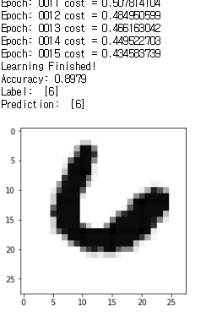
Mnist Code
ReLU better non-linearity
1.
3.
from tensorflow.examples.tutorials.mnist import input_data
tf.set_random_seed(777)
mnist = input_data.read_data_sets("MNIST_data/", one_hot=True)
learning_rate = 0.001
training_epochs = 15
batch_size = 100
X = tf.placeholder(tf.float32, [None, 784])
Y = tf.placeholder(tf.float32, [None, 10])
W = tf.Variable(tf.random_normal([784, 10]))
b = tf.Variable(tf.random_normal([10]))
hypothesis = tf.matmul(X, W) + b
cost = tf.reduce_mean(tf.nn.softmax_cross_entropy_with_logits(logits=hypothesis, labels=Y))
optimizer = tf.train.AdamOptimizer(learning_rate=learning_rate).minimize(cost)
r = random.randint(0, mnist.test.num_examples - 1)
print("Label: ", sess.run(tf.argmax(mnist.test.labels[r:r + 1], 1)))
print("Prediction: ", sess.run(
tf.argmax(hypothesis, 1), f
eed_dict={X: mnist.test.images[r:r + 1]}))
plt.imshow(mnist.test.images[r:r + 1].
reshape(28, 28), cmap='Greys', interpolation='nearest')
plt.show()
2.
sess = tf.Session()
sess.run(tf.global_variables_initializer())
for epoch in range(training_epochs):
avg_cost = 0
total_batch = int(mnist.train.num_examples / batch_size)
for i in range(total_batch):
batch_xs, batch_ys = mnist.train.next_batch(batch_size)
feed_dict = {X: batch_xs, Y: batch_ys}
c, _ = sess.run([cost, optimizer], feed_dict=feed_dict)
avg_cost += c / total_batch
print('Epoch:', '%04d' % (epoch + 1), 'cost =', '{:.9f}'.format(avg_cost))
print('Learning Finished!')
(결과)
correct_prediction = tf.equal(tf.argmax(hypothesis, 1), tf.argmax(Y, 1))
accuracy = tf.reduce_mean(tf.cast(correct_prediction, tf.float32))
print('Accuracy:', sess.run(accuracy, feed_dict={X: mnist.test.images, Y: mnist.test.labels}))
89%의 정확도
21
4

Slide 22
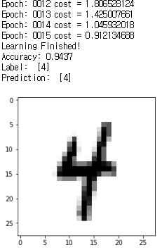
Mnist(Neural Net) by ReLU
ReLU better non-linearity
from tensorflow.examples.tutorials.mnist import input_data
tf.set_random_seed(777)
mnist = input_data.read_data_sets("MNIST_data/", one_hot=True)
learning_rate = 0.001
training_epochs = 15
batch_size = 100
X = tf.placeholder(tf.float32, [None, 784]) Y = tf.placeholder(tf.float32, [None, 10]) W1 = tf.Variable(tf.random_normal([784, 256])) b1 = tf.Variable(tf.random_normal([256])) L1 = tf.nn.relu(tf.matmul(X, W1) + b1) W2 = tf.Variable(tf.random_normal([256, 256])) b2 = tf.Variable(tf.random_normal([256])) L2 = tf.nn.relu(tf.matmul(L1, W2) + b2) W3 = tf.Variable(tf.random_normal([256, 10])) b3 = tf.Variable(tf.random_normal([10])) hypothesis = tf.matmul(L2, W3) + b3
cost = tf.reduce_mean(tf.nn.softmax_cross_entropy_with_logits(logits=hypothesis, labels=Y))
optimizer = tf.train.AdamOptimizer(learning_rate=learning_rate).minimize(cost)
94%의 정확도
정확도 보단 더 Deep한 학습도 가능하다.
22
4

Slide 23
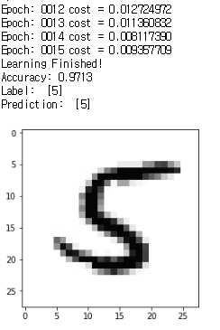
Xavier in Mnist(Neural Net)
ReLU better non-linearity
from tensorflow.examples.tutorials.mnist import input_data
tf.set_random_seed(777)
mnist = input_data.read_data_sets("MNIST_data/", one_hot=True)
learning_rate = 0.001
training_epochs = 15
batch_size = 100
X = tf.placeholder(tf.float32, [None, 784]) Y = tf.placeholder(tf.float32, [None, 10]) W1 = tf.get_variable("W1", shape=[784, 256], initializer = tf.contrib.layers.xavier_initializer()) b1 = tf.Variable(tf.random_normal([256])) L1 = tf.nn.relu(tf.matmul(X, W1) + b1) W2 = tf.get_variable("W2", shape=[256, 256], initializer = tf.contrib.layers.xavier_initializer()) b2 = tf.Variable(tf.random_normal([256])) L2 = tf.nn.relu(tf.matmul(L1, W2) + b2) W3 = tf.get_variable("W3", shape=[256, 10], initializer = tf.contrib.layers.xavier_initializer()) b3 = tf.Variable(tf.random_normal([10])) hypothesis = tf.matmul(L2, W3) + b3
cost = tf.reduce_mean(tf.nn.softmax_cross_entropy_with_logits(logits=hypothesis, labels=Y))
optimizer = tf.train.AdamOptimizer(learning_rate=learning_rate).minimize(cost)
97%의 정확도
초기값이 잘 설정 되었다.
23
4

Slide 24
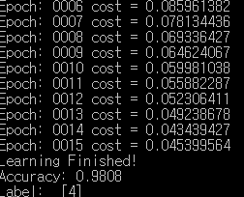
Dropout in Mnist(Neural Net)
ReLU better non-linearity
....
keep_prob = tf.placeholder(tf.float32) W1 = tf.get_variable("W1", shape=[784, 256], initializer = tf.contrib.layers.xavier_initializer()) b1 = tf.Variable(tf.random_normal([256])) L1 = tf.nn.relu(tf.matmul(X, W1) + b1) L1 = tf.nn.dropout(L1, keep_prob=keep_prob) W2 = tf.get_variable("W2", shape=[256, 256], initializer = tf.contrib.layers.xavier_initializer()) b2 = tf.Variable(tf.random_normal([256])) L2 = tf.nn.relu(tf.matmul(L1, W2) + b2) L2 = tf.nn.dropout(L2, keep_prob=keep_prob) W3 = tf.get_variable("W3", shape=[256, 10], initializer = tf.contrib.layers.xavier_initializer()) b3 = tf.Variable(tf.random_normal([10])) hypothesis = tf.matmul(L2, W3) + b3.
…
for i in range(total_batch): batch_xs, batch_ys = mnist.train.next_batch(batch_size) feed_dict = {X: batch_xs, Y: batch_ys, keep_prob:0.7} c, _ = sess.run([cost, optimizer], feed_dict=feed_dict) avg_cost += c / total_batch
…
correct_prediction = tf.equal(tf.argmax(hypothesis, 1), tf.argmax(Y, 1)) accuracy = tf.reduce_mean(tf.cast(correct_prediction, tf.float32)) print('Accuracy:', sess.run(accuracy, feed_dict={X: mnist.test.images, Y: mnist.test.labels, keep_prob:1.0}))
98%의 정확도
성공적인 정확도.
24
4

Slide 25
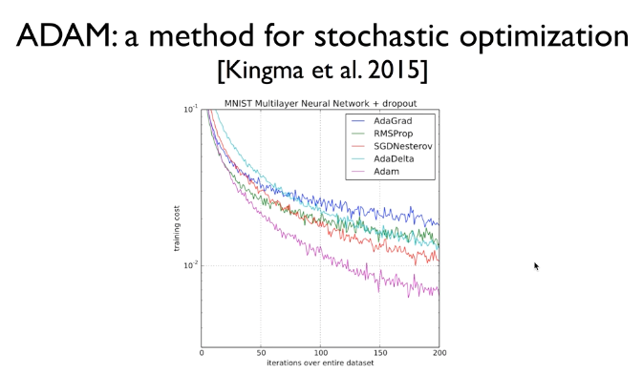
ADAM Optimizers
ReLU better non-linearity
*적용법
train = tf.train.GradientDescentOptimizer(learning_rate=0.1).minimize(cost)
Optimizer = tf.train.AdamOptimizer(learning_rate = learning_rate).minimize(cost)
ADAM = A Method for Stochastic Optimization
25
4

